Slide 1
Csúcstermék=csúcsminőség? 2015. április
Nem mindig az új a legjobb!

Slide 2
Projektünk célja, elvárásaink
Célunk a felesleges fogyasztás csökkentése, a pazarlás megakadályozása, fenntarthatóságra való törekvés.
Elvárásaink: érdeklődés az ötlet iránt, csere megvalósulása, figyelemfelkeltés a téma iránt

Slide 3
Megvalósítás eszköze
A célunkat egy börzével szeretnénk elérni, melyen pénzmozgás nélkül használt termékeket lehetne cserélni.
Helyszínünk: Bethlen Gábor Általános Iskola és Gimnázium (1115 Budapest, Bartók Béla út 141.) aulája, ahol lehetőséget adunk diáktársainknak, tanárainknak és a kerület lakosainak arra, hogy a már nem használt tárgyaikat (könyvek, CD-k, ékszerek, videojátékok stb.) egymással elcseréljék.
Börze tervezett időpontja: április 17. 16-18 óra

Slide 4
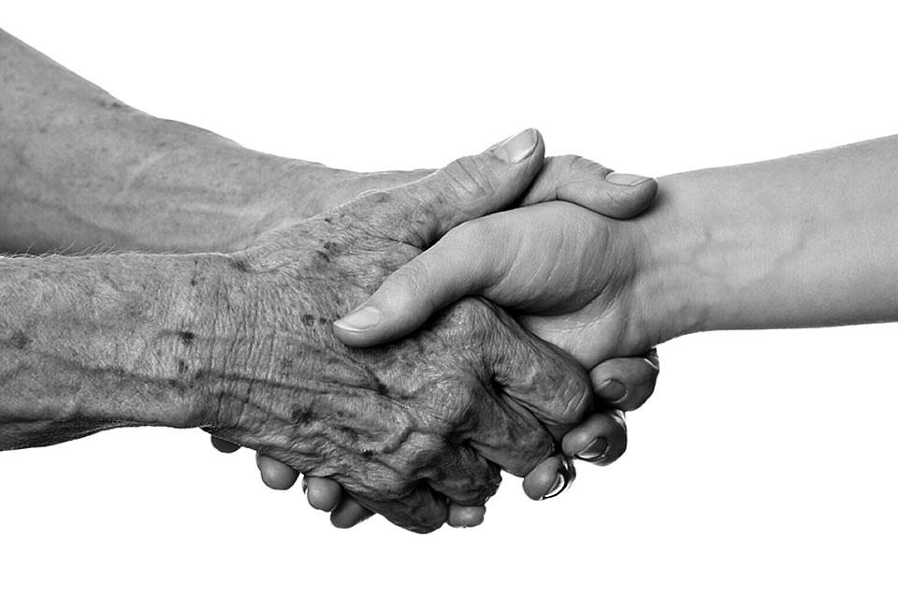
Célcsoport
iskolánk tanuló
tanáraink
kelenföldi idősek

Slide 5
Megvalósításának lépései:
Börze engedélyeztetése az iskolában, felügyelet biztosítása (felelős: Schneider Réka, Hubert Dávid)
Program népszerűsítése (plakátok, reklám készítése, elhelyezés: de Jager Roland, Puglits János, Marton Gézáné, Still Tamásné)
Regisztráció szervezése, nyomonkövetése (Hubert Dávid)
Visszajelzést szolgáló kérdőív (Schneider Réka)
Helyszín berendezése (felelős: Rajki Bálint, részt vesz: mindenki)
Koordináció biztosítása (felelős: de Jager Roland, részt vesz: mindenki)
Rendezvény bontása (felelős: Puglits János, részt vesz: mindeki)
Projekt értékelése (felelős: Marton Gézáné, részt vesz: mindenki)

Slide 6
Köszönjük a figyelmet!

